Slide 1
День памяти жертв блокады | 8 сентября
«У погибших в блокаду отобрали право на жизнь, но они приобрели право на вечную память. А вот будем ли мы ее хранить или только говорить, что храним, зависит от каждого из нас»

Slide 2
В Санкт-Петербурге продолжается акция «Я читаю имена погибших в блокаду». Её придумал автор проекта «Конная, 10. Память и имя» петербуржец Юрий Вульф. Он говорит:
«У погибших в блокаду отобрали право на жизнь, но они приобрели право на вечную память. А вот будем ли мы ее хранить или только говорить, что храним, зависит от каждого из нас»
Источником информации о ленинградцах, погибших в блокаду, стала 35-томная книга памяти «Ленинград. Блокада. 1941 - 1944», изданная в 1998–2006 гг. Всего более 630 тысяч фамилий, но даже этот мартиролог не полон. Сюда не включили погибших во время эвакуации на Большую землю.
Акция началась в начале марта, и уже стала международной. Первым в Санкт-Петербурге записался выпускник из школы-интерната для слепых и слабовидящих детей. Для него текст с фамилиями перевели на азбуку Брейгеля.
В первую очередь аудиокнига памяти будет звучать на ул. Конная д. 10. Город должен слышать все имена и всегда. Общее время звучания будет более 3,5 тысяч часов, или почти пять месяцев.

Slide 3
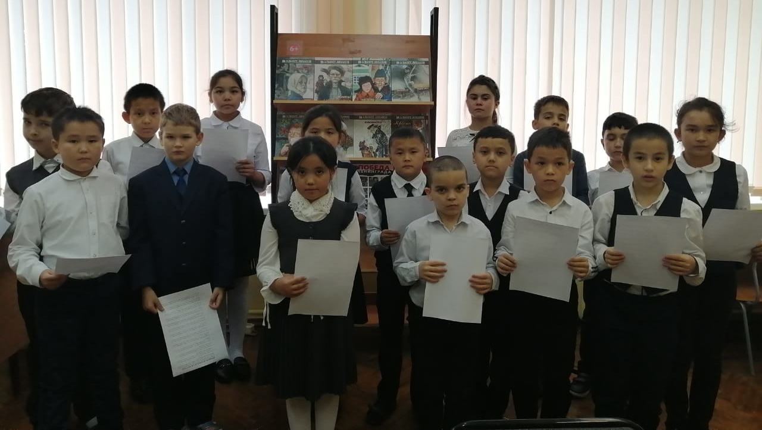
8 сентября мы, жители Петербурга, собираемся вместе, чтобы назвать погибших — прочитать списки жертв блокады во дворах домов, школ, учреждений, на городских площадях. Чтобы все имена были названы.

Slide 4
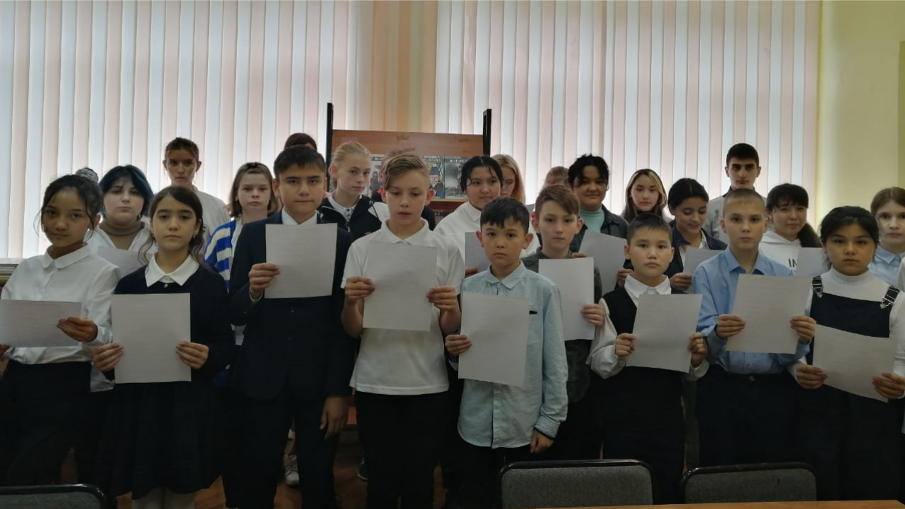
Городская акция «День Памяти» проходит в нашем городе уже в четвёртый раз, а Школа-интернат № 68, впервые приняла участие в этой акции памяти.
Участвовали ученики со 2 по 9 классы.

Slide 5
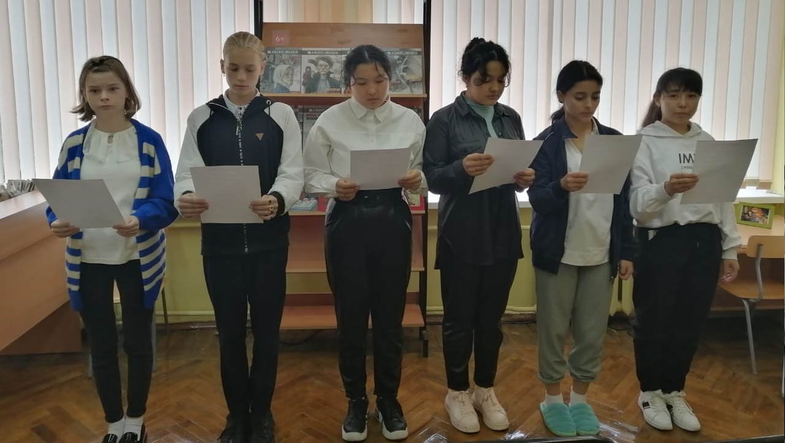
Сегодня ученики нашей школы прочитали имена детей, 1933 г.р. и 1927 г.р.
Чтению поминальных блокадных списков предшествовала общегородская минута молчания, начавшаяся ровно в полдень.

Slide 6
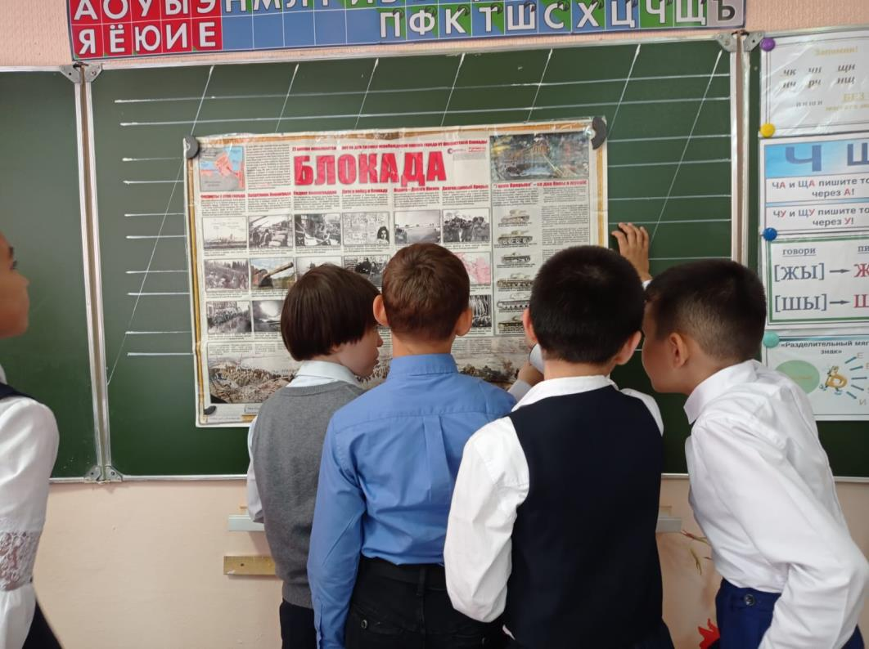
Тематические уроки, посвященные
80-летию начала блокады Ленинграда

Slide 7
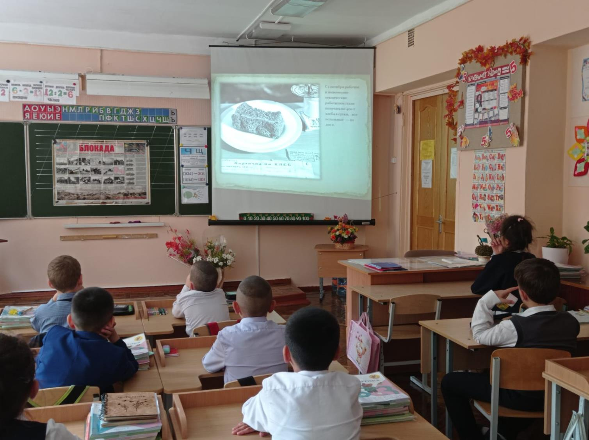

Slide 8
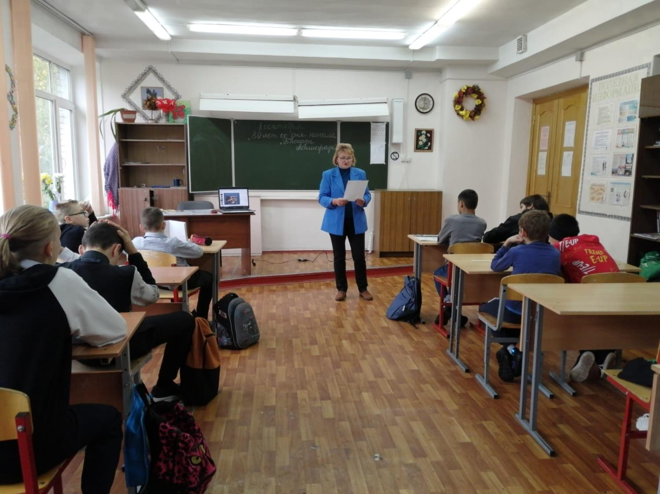

Slide 9
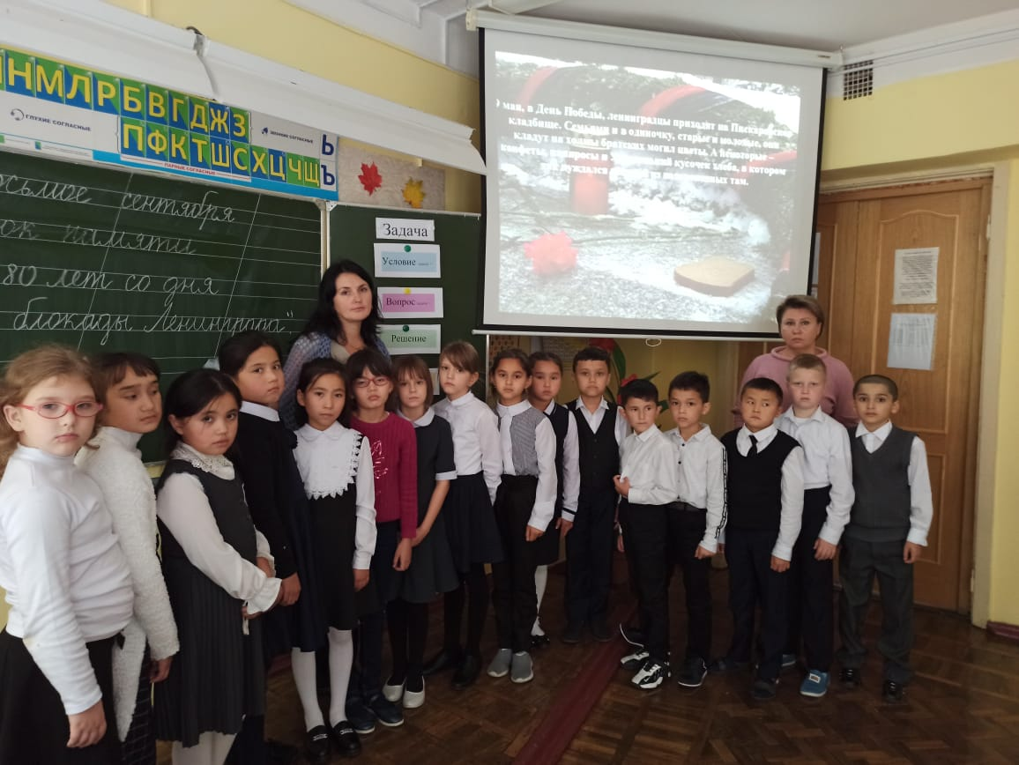

Slide 10
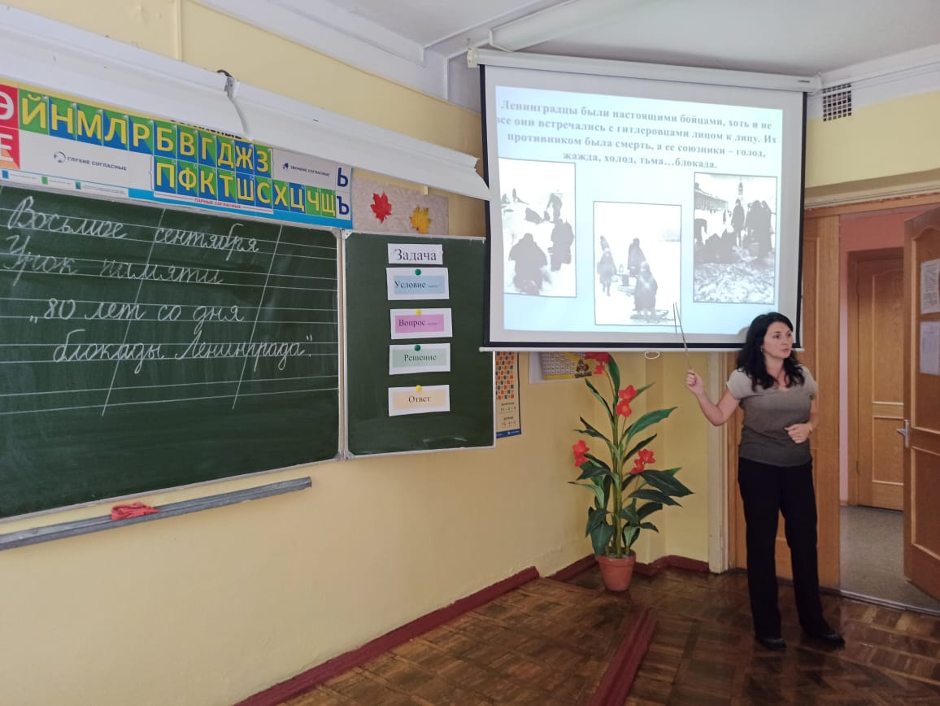

Slide 11
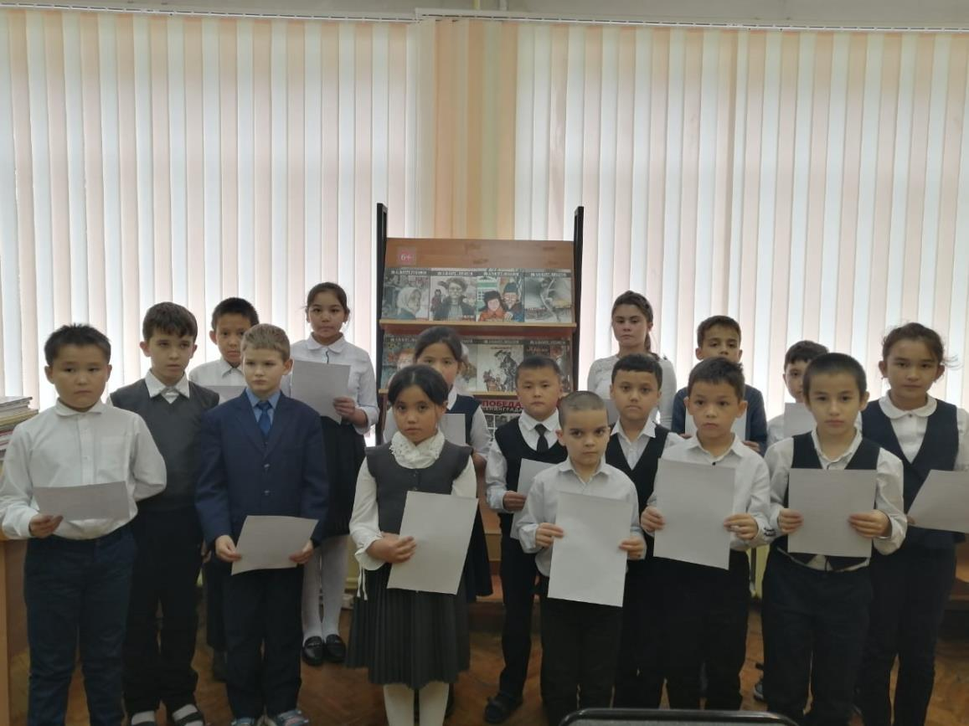
Авторы мероприятия:
Заместитель директора по ВР Немна И.Н.
Заведующая библиотекой Ролау Ю.Л.

